Slide 1
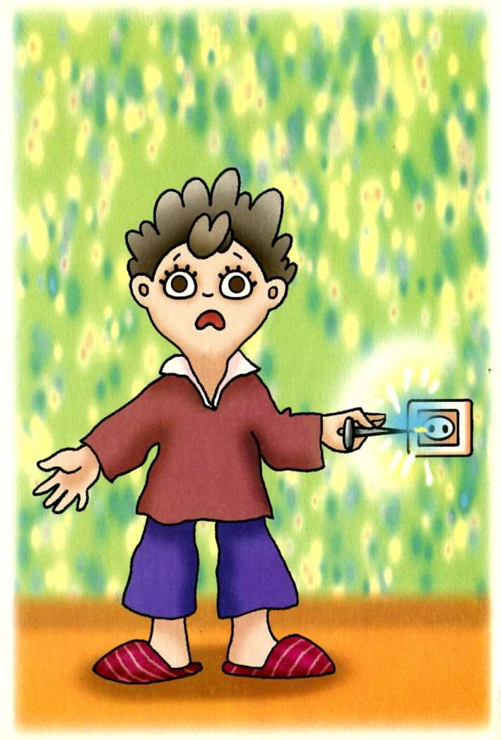
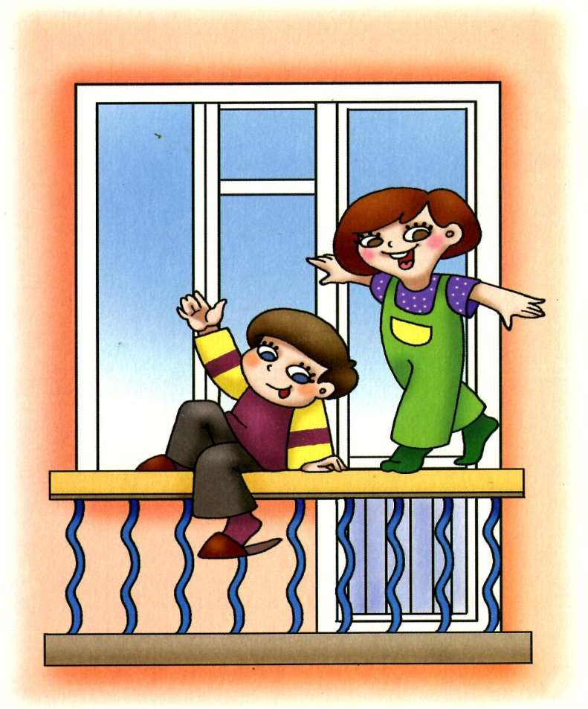
Правила безопасности ДОМА

Slide 2
Ребята , вам твердят не зря:
Играть со спичками НЕЛЬЗЯ!
Огонь опасен, к сожаленью,
Для всех людей без исключенья!

Slide 3
Пилюли и таблетки
Тайком глотать НЕЛЬЗЯ!
Есть их без причины
Опасно вам , друзья!

Slide 4
Захочешь форточку открыть –
Старайся осторожней быть:
На подоконник не вставай
И на стекло не нажимай;
А вдруг не выдержит оно?
И расколется окно –
Ты свалиться можешь вниз…
Зачем тебе такой сюрприз?

Slide 5
Если ты газ зажигать не умеешь,
Не подходи, иль потом пожалеешь…
Очень опасно к плите приближаться:
Может она загореться, взорваться!

Slide 6
Друг, по перилам опасно кататься!
Можешь качнуться, не удержаться.
Лучше собой не рискуй, НЕ катайся,
А по ступенькам спокойно спускайся!

Slide 7
Если позвонил звонок,
Посмотри сперва в глазок,
В гости кто пришёл, узнай,
Но чужим – не открывай!
Если не глазка, тогда:
«Кто же там?» – проси всегда,
А не станут отвечать –
Дверь не надо открывать!

Slide 8
Если телефон звонит,
Чужой в трубку говорит:
Если дома взрослых нет,
Не веди ни с кем бесед!

Slide 9
Если квартира твоя высоко
И добираться домой нелегко, Пользуйся лифтом,
но только УЧТИ!
В лифт с незнакомым-
НЕ ЗАХОДИ!
Могут обидеть тебя,
напугать…
Можешь серьёзно,
мой друг, пострадать…
Будь осторожней,
всегда берегись
И с незнакомыми в лифт
НЕ САДИСЬ!

Slide 10
Не играйте острыми
Вилками , ножами.
Ведь такой «игрушкою»
Можно и поранить.

Slide 11
Ты ,дружок,
запомнить должен:
Будь с розеткой
ОСТОРОЖЕН!
С ней не должен
ты играть,
Шпильку, гвоздь
туда совать-
Дело кончится
бедой:
Ток в розетке
очень злой!

Slide 12
На балконе – так и знай! –
Ты на стулья не вставай,
На перила не взбирайся,
Низко не перегибайся –
Это может быть опасно:
Падать сверху так ужасно!!!

Slide 13
Много тюбиков и баночек
Есть в шкафах у наших мамочек.
Это бытовая химия –
Как ОТРАВА очень сильная!

Slide 14
Дверь входную осторожно
Надо закрывать;
А иначе, друг мой, можно
Пальцы там прижать…

Slide 15
З А П О М Н И !
Если правила все эти
Ты будешь соблюдать,
То жизни и здоровью
Ничто не будет угрожать!

